Slide 1
Ваш ребенок идет в школу
Советы и рекомендации
родителям будущих первоклассников в вопросах и ответах

Slide 2
Готов ли Ваш ребёнок к школе?
Психологически: школа привлекает не стремлением «иметь портфель», а возможностью узнать новое; развиты речь, память, мышление, воображение.
Умственно: есть необходимый кругозор, интерес к знаниям; есть понимание связи между явлениями.
Физически: здоров, физически крепок и развит.
Личностно: хочет общаться со взрослыми и сверстниками, действовать вместе с ними; готов слушать учителя, выполнять его инструкции; готов подчиняться интересам группы; умеет преодолевать трудности.

Slide 3
Развитие школьно-значимых психологических функций:
развитие мелких мышц руки (рука развита хорошо, ребенок уверенно владеет карандашом, ножницами);
пространственная организация, координация движений (умение правильно определять выше - ниже, вперед - назад, слева - справа);
координация в системе глаз - рука (ребенок может правильно перенести в тетрадь простейший графический образ - узор, фигуру - зрительно воспринимаемый на расстоянии (например, из книг).

Slide 4
Развитие школьно-значимых психологических функций :
развитие логического мышления (способность находить сходства и различия разных предметов при сравнении, умение правильно объединять предметы в группы по общим существенным признакам);
развитие произвольного внимания (способность удерживать внимание на выполняемой работе в течение 15-20 минут);
развитие произвольной памяти (способность к опосредованному запоминанию: связывать запоминаемый материал с конкретным символом /слово - картинка либо слово - ситуация/).

Slide 5
Мыслительная готовность
Наиболее важные показатели — это развитие мышления и речи.
Очень полезно учить ребенка строить несложные рассуждения, выводы, используя слова: «потому, что»; «если, то»; «поэтому».
Учите ребят задавать вопросы. Это очень полезно. Мышление всегда начинается с вопроса. Нельзя заставить мысль работать, если просто сказать «подумай».
Речь является основой, на которой строится учебный процесс. Особенно важно владение монологической речью. Для ребенка это пересказ. После чтения задайте ребенку несколько вопросов по содержанию, попросите пересказать.
Особое внимание обратите на ориентировку в пространстве. Правильно ли ваш ребенок понимает и употребляет в речи предлоги и понятия: выше, ниже, на, над, под, снизу, сверху, между, перед., за, спереди от…, сзади от…, ближе, дальше, лево, право, левее, правее, ближе всего к…, дальше всего от… и т.д.

Slide 6
Важен не объем знаний ребенка, а качество знаний
Важно учить не читать, а развивать речь. Не учить писать, а создавать условия для развития мелкой моторики руки.
Для полноценного развития дошкольнику необходимо общаться со сверстниками, взрослыми, играть в развивающие игры слушать чтение книг, рисовать, лепить, фантазировать.
Чем больше ребенок будет причастен к подготовке к школе, обсуждению будущего, чем больше он будет знать о школе, о новой жизни, тем легче ему будет личностно в нее включиться.
Уже сейчас постарайтесь очень постепенно режим дня вашего малыша соотнести с режимом дня школьника.
Чтобы ребёнок умел слышать учителя, обращайте внимание, как он понимает ваши словесные инструкции и требования, которые должны быть чёткими, доброжелательными, немногословными, спокойными.
Не пугайте ребёнка будущими трудностями в школе!
Перед школой и во время учёбы проверяйте зрение и слух ребёнка.

Slide 7
Подготовка к чтению
6-7 летний малыш должен знать все печатные буквы алфавита, но многие могут слитно читать слоги, а некоторые - и целые тексты.
Несмотря на такую разную подготовку, все дети устают от процесса чтения очень быстро. Чередуйте это занятие с отдыхом. Пусть ребёнок "погримасничает" перед зеркалом, произнося чётко и громко звуки, отдельно и плавно. Это развивает артикуляционный аппарат.

Slide 8
Подготовка к письму
Ручку ребёнок должен брать правильно и разогретыми пальцами.
Раскраски замените обведением по трафарету и штриховкой. Линия должна быть направлена сверху вниз, справа налево, а если она кривая, то против часовой стрелки.
Расстояние между линиями 0,5 см - это основной принцип нашего письменного алфавита.
Запомните, дети также устают от этих занятий, как и от чтения.

Slide 9
Подготовка к грамматике
Ребёнок может легко выделить в слове заданный звук, назвать в слове все звуки по порядку. Не путайте букву со звуком! (Звук мы слышим, букву пишем.)
В тексте он так же может назвать количество предложений. Он умеет отвечать на вопросы "кто", "что" и сам их задавать. То есть 6-7 летний ребёнок способен расчленить речь на отдельные грамматические единицы.
Поощряйте его умение наблюдать, сравнивать, исправлять, уточнять свою речь. Общайтесь с ним!

Slide 10
Подготовка к математике
Успешность в этом предмете зависит от освоения и умения двигаться в трёхмерном пространстве. Поэтому помогите ребёнку свободно владеть такими понятиями: "вверх-вниз", "вправо-влево", "прямо, по кругу, наискосок", "больше-меньше", "старше-моложе", "горизонтально-вертикально" и т.д., объединять предметы в группы по одному признаку, сравнивать, владеть счётом в пределах 10.

Slide 11
Поступая в школу, ребёнку следует знать и уметь:
Знать свое имя и фамилию, адрес, имена членов семьи.
Знать времена года, названия месяцев, дней недели, уметь различать цвета.
Уметь пересчитывать группы предметов в пределах 10.
Уметь увеличивать или уменьшать группу предметов на заданное количество (решение задач с группами предметов),уравнивать множество предметов.
Сравнивать группы предметов - больше, меньше или равно.
Объединять предметы в группы: мебель, транспорт, одежда, обувь, растения, животные и т. д.

Slide 12
Поступая в школу, ребёнку следует знать и уметь:
Находить в группе предметов лишний
(из группы «Одежда» убрать цветок).
Высказывать свое мнение, построив законченное предложение.
Иметь элементарные представления об окружающем мире: о профессиях, о предметах живой и неживой природы, о правилах поведения в общественных местах.
Иметь пространственные представления: право-лево, вверх-вниз, под, над, из-за, из-под чего-либо.
Культурно общаться с другими детьми.
Слушать старших и выполнять их распоряжения.

Slide 13
Обязательно ли ребенок должен уметь читать и писать к 1 классу?
Не обязательно.
Умение складывать из слогов слова еще не является умением читать. Многие дети с трудом осваивают эту сложную мыслительную операцию - не стоит их подгонять! Навык чтения и письма должен формироваться по специальным методикам (складываются представления о речи, звуках и буквах).
Основными умениями при чтении являются понимание прочитанного текста, анализ описанной ситуации, ответы на вопросы после чтения.

Slide 14
Что надо знать о Федеральном государственном образовательном стандарте?

Slide 15
ФГОС – общественный договор между семьей, обществом и государством, в котором каждая из сторон ожидает получить в результате:
образованного и нравственного человека, способного жить в условиях поликультурного общества
предприимчивую и успешно адаптирующуюся в динамично меняющемся мире личность, готовую самостоятельно принимать решения и действовать успешно в нестандартных ситуациях
человека, способного на протяжении всей жизни к самоанализу и саморазвитию
Заложить основу для развития всех этих способностей и качеств призван ФГОС. http://standart.edu.ru/

Slide 16
Что меняется в школе с введением нового образовательного стандарта?
Цель образования: получение нового образовательного результата (переход от «Школы накопления знаний» к «Школе универсального развития личности»).
Задачи образования: получение прочных фундаментальных (предметных) знаний, развитие универсальных (надпредметных) способностей и качеств личности, формирующих у младшего школьника умения учиться самостоятельно.
Методы обучения: в основу положено системно –деятельностное обучение, цель которого научить ребенка способам деятельности, приобрести опыт самостоятельного решения проблем.
Формы работы: учебное сотрудничество.
Средства обучения: использование компьютерных технологий и Интернет – ресурсов.

Slide 17
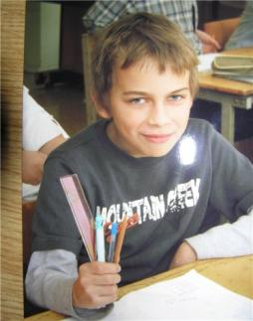
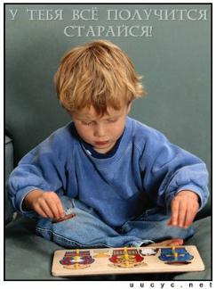
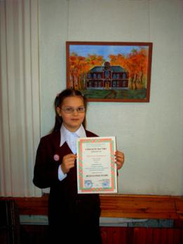
Формирование ученика начальной школы
в условиях введения ФГОС НОО
деятельный и активный
креативный
исследова-
тельский
интерес
любознательный
инициативный
открытый внешнему миру,
доброжелательный и отзывчивый
коммуника-
тивность
положительное отношение к себе,
уверенность в своих силах
ответственность
саморегуляция
чувство собственного
достоинства
уважительное отношение к окружающим,
к иной точке зрения
навыки самоорганизации и здорового образа жизни
Главный результат: ФОРМИРОВАНИЕ УЧЕБНОЙ САМОСТОЯТЕЛЬНОСТИ
Notes:
Такими мы хотим видеть учащихся и выпускников начальной школы. Поэтому основную задачу начальной школы можно сформулировать следующим образом: поддерживать и развивать основные достижения дошкольного периода развития, не прерывая и не подавляя ни одну из линий, формировать на этой основе учебную самостоятельность младших школьников. Достижение этой задачи будет способствовать и успешному учению на следующей ступени. Это возможно, если учебный процесс нацелен на становление ученического сообщества – групп детей, объединяемых и объединяющихся для совместной учебной деятельности.

Slide 18
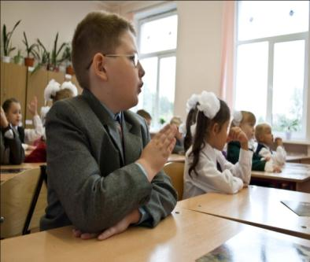
Какие учебные предметы изучаются в первом классе?
Обязательными для изучения являются
8 предметов:
Русский язык (письмо).
Литературное чтение (обучение грамоте).
Математика и информатика.
Окружающий мир.
Физическая культура.
Технология.
Изобразительное искусство
Музыка

Slide 19
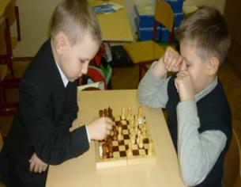
Как организована вторая половина дня первоклассника?
Образовательный процесс в условиях реализации ФГОС подразумевает единство урочной и внеурочной деятельности.
Внеурочная работа понимается сегодня преимущественно как деятельность, организуемая с классом, группой обучающихся во внеурочное время для удовлетворения потребностей школьников в содержательном досуге, их участия в самоуправлении и общественно полезной деятельности, детских общественных объединениях и организациях. Эта работа позволяет педагогам выявить у своих подопечных потенциальные возможности и интересы, помочь им их реализовать. Внеурочная деятельность ориентирована на создание условий для неформального общения ребят одного класса или учебной параллели и имеет выраженную воспитательную и социально-педагогическую направленность.
Внеурочная деятельность направлена на создание условий для развития творческих интересов детей и включения их в художественную, техническую, спортивную, интеллектуальную и другую деятельность.

Slide 20
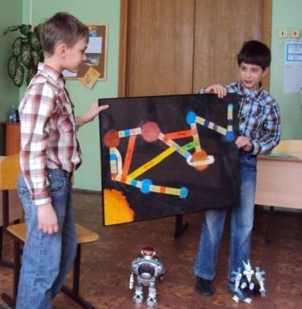
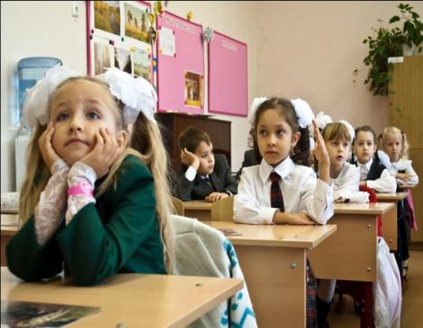
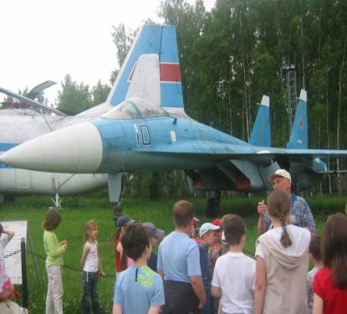
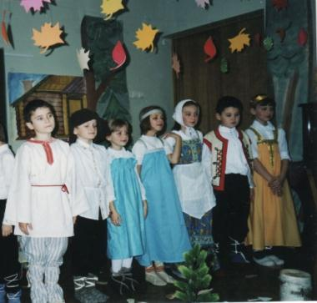
Внеурочная деятельность
организуется по направлениям:
Спортивно – оздоровительное
Духовно нравственное
Общеинтеллектуальное
Общекультурное
Социальное

Slide 21
Какие особенности образовательного процесса в 1 классе?
Продолжительность учебного года в первом классе – 33 учебные недели.
Учебные занятия проводятся по 5-дневной учебной неделе в 1 смену. 4 дня в неделю по 4 урока и 1 день 5 уроков за счёт урока физической культуры.
В первом полугодии «ступенчатый» режим обучения:
в сентябре, октябре – 3 урока в день по 35 минут каждый
в ноябре-декабре - 4 урока по 35 минут каждый
Остальное учебное время заполняется целевыми прогулками, экскурсиями, подвижными играми на свежем воздухе, развивающими играми и другими формами работы
Во втором полугодии – 4 урока по 45 минут (1 день – 5 уроков)
Для учащихся первого года обучения предусмотрены дополнительные недельные каникулы, которые проходят, как правило, в феврале.
В середине учебного дня проводится динамическая пауза продолжительностью не менее 40 минут
Обучение проводится без бального оценивания знаний обучающихся
Домашние задания в 1 классе не задаются.

Slide 22
ДЛИТЕЛЬНОСТЬ НЕПРЕРЫВНОГО ПРИМЕНЕНИЯ РАЗЛИЧНЫХ СРЕДСТВ ИКТ-ТЕХНОЛОГИЙ НА УРОКАХ
Класс | Непрерывная длительность (мин.), не более
 | Просмотр статических изображений на учебных досках и экранах отраженного свечения | Просмотр телепередач | Просмотр динамических изображений на учебных досках и экранах отраженного свечения | Работа с изображением на индивидуальном мониторе ПК | Прослушивание аудиозаписи | Прослушивание аудиозаписи в наушниках
1-2 | 10 | 15 | 15 | 15 | 20 | 10
3-4 | 15 | 20 | 20 | 15 | 20 | 15

Slide 23
Какой портфель необходимо купить ребёнку?
Вес ранца без учебников для учащихся 1-4 классов должен быть не более 500-700 г.
Ранец должен иметь широкие лямки (4 – 4,5 см) и достаточную формоустойчивость , обеспечивающую его плотное прилегание к спине обучающегося и равномерное распределение веса.
Материал для изготовления ранцев должен быть легким, прочным с водоотталкивающим покрытием, удобным для чистки.

Slide 24
Есть ли в 1 классе домашние задания?
Домашних заданий в 1 классе нет. Однако если вы хотите сформировать у своего ребенка качественные навыки письма, чтения, счета, то не отказывайтесь от тренировочных упражнений, которые может предложить учитель.

Slide 25
Как правильно организовать дома рабочее место ученика?
Купите первокласснику письменный стол. Тогда ребенок сможет сам систематизировать и разложить в ящики стола учебные принадлежности и научится поддерживать порядок на рабочем месте.
Лучше, если освещение будет слева. Занавески нужно отодвинуть в сторону - основной свет должен попадать через верхнюю треть окна.
Можно купить первокласснику парту и стул с регулирующейся высотой, а для школьных принадлежностей книжные полки.
Приобретая мебель, обязательно учитывайте рост ребенка. При росте 1м - 1 м 15 см высота крышки стола над полом должна быть 46 см, а высота сиденья стула - 26 см. При росте от 1 м 15 см до 1 м 30 см высота стола должна быть 52 см, а стула - 30 см. Важно, чтобы ноги ученика стояли на полу, спина прикасалась к спинке стула, а между крышкой парты и грудью ребенка могла пройти его ладонь.

Slide 26
Можно ли носить в школу игрушки?
Да, можно!
Игровая деятельность ещё значимая для ребёнка, любимая игрушка зачастую олицетворяет друга, с ней можно поиграть на перемене вместе с одноклассниками.
Лучше, если игрушка не громоздкая и без острых углов.

Slide 27
Дети часто ссорятся по любому поводу. Что делать?
Вопрос конфликтов в отношении между людьми самый не простой и касается не только детей. К сожалению, вмешиваясь в детские ссоры, взрослые зачастую действуют столь неграмотно, что только усугубляют ситуацию. Родители просто запрещают ребёнку дружить с товарищем. Это необходимо лишь в самом крайнем случае, когда понятие дружба уже не соответствует сложившимся отношениям.
Если взрослым не известны мотивы конфликта, то следует по очереди выслушать обе стороны (иногда их бывает и больше), не давая оценки детским поступкам до тех пор, пока ситуация не прояснится. В любом случае в ссоре чаще всего виноваты сами ссорящиеся, не умеющие уступать друг другу и не желающие идти на компромисс. Умению общаться вам придётся учить ребёнка ещё очень долго, желательно на собственном примере. Если вы хотите воспитать честного человека, то приучите малыша признавать свои ошибки.

Slide 28
Нужно ли наказывать ребёнка за отсутствие успехов в обучении?
Этого делать не рекомендуется, ведь первоклассник ещё ничему не научился.
Наказать можно за непослушание. Однако помните, что нельзя наказывать трудом или лишением прогулки.
Небрежно выполненное задание необходимо переделать, но не поздно вечером.
Попытайтесь вселить в ребёнка уверенность в своих силах, подбодрите его и подскажите, как лучше сделать задание.
Хвалите первоклассника даже за самые маленькие успехи, и тогда вам не придётся думать о наказании.

Slide 29
Запомните:
При подготовке к школе вы должны оставаться для вашего ребёнка любящим и понимающим родителем и не брать на себя роль учителя! Ребёнок охотно делает только то, что у него получается, поэтому он не может быть ленивым.
Постарайтесь достижения ребёнка не сравнивать ни со своими, ни с достижениями старшего брата, ни одноклассников (не озвучивайте это при ребёнке, даже если они в его пользу!).
Ваша любовь и терпение будут служить гарантом уверенного продвижения в учёбе для вашего малыша.

Slide 30
Уважаемые родители!
Сотрудничайте с учителем и с пониманием относитесь к тому, что кажется Вам непривычным в учёбе Вашего ребёнка: он живёт и учится в другое время, в других условиях.
Поддержите ребёнка, если он стремится высказать и аргументировать свою точку зрения.
Поймите и примите то, что Вашего ребёнка будут учить не так, как учили Вас: не заучивать и пересказывать материал, а самостоятельно открывать новое, понимать и использовать в учебной деятельности.
Поддержите инициативу ребёнка, его стремление быть самостоятельным.

